Slide 1
DESENVOLVER ALGORITMOS UTILIZANDO LÓGICA DE PROGRAMAÇÃO
EDNEI P. DE MELO,
Instrutor de Informática & Tecnologia,
Site: https://www.darkstar.eti.br/.

Slide 2
ALGORITMOS & LÓGICA DE PROGRAMAÇÃO
INDICADORES DA UC:
 | 01 | 02 | 03 | 04 | 05 | 06 | 07 | 08 | 09 | 10 | 11 | 12
Seleciona conceitos da lógica de programação conforme o cenário proposto para a solução. | X | X | X | X | X | X | X | X | X | X | X | X
Utiliza estruturas de controle pertinentes conforme a construção de algoritmos. |  |  |  | X | X | X | X | X | X | X | X | X
Desenvolve vetores e matrizes conforme a necessidade da solução. |  |  |  |  |  |  |  | X |  | X
Testar os algoritmos desenvolvidos de acordo com o cenário proposto. | X | X | X | X | X | X | X | X | X | X | X | X

Slide 3
ALGORITMOS & LÓGICA DE PROGRAMAÇÃO
PROGRAMADOR FULL-STACK…
Estudo de caso
“A empresa de Tecnologia JWC atua na área de desenvolvimento de aplicações web, atendendo diversos clientes de médio e grande porte. Sua sede está localizada no centro do Rio de Janeiro, com 30 colaboradores na área administrativa e 20 colaboradores na equipe de desenvolvimento, composta por diversos perfis. Com a pandemia, a empresa recebeu uma grande demanda, principalmente na área de educação. Com esse crescimento, o diretor identificou a necessidade de contratar novos programadores Full Stack.Quando recebeu a demanda de contratação, o departamento de Recursos Humanos propôs que o processo fosse feito em algumas etapas, nas quais os candidatos receberam diversos desafios. Conforme a entrega de cada desafio, eles avançam para as etapas seguintes.”
O RH então, publicou a seguinte vaga: “Buscamos pessoas desenvolvedoras de software que sejam curiosas, ágeis, inovadoras, apaixonadas por tecnologia e que buscam por uma melhoria contínua. É importante ter motivação para enfrentar desafios, proatividade e foco em criar experiências incríveis, em forma de software, para os nossos clientes.” Você está pronto para assumir esta vaga?

Slide 4
CONTINUAÇÃO DO GIT

Slide 5



ALGORITMOS & LÓGICA DE PROGRAMAÇÃO
CONTINUAÇÃO…
No encontro anterior, apresentamos o Git (o sistema de controle de versões distribuído criado por Linus Torvalds) e o GitHub (a plataforma de hospedagem de código). Através deles, poderemos não só manter os repositórios local e remoto sincronizados, como também realizar a migração para novas estações de trabalho! Por exemplo, podemos iniciar um projeto na estação de trabalho da empresa, continuar o seu desenvolvimento no PC desktop de casa, realizar alguns ajustes no notebook durante uma viagem e por fim, prover as revisões finais quando estiver novamente no trabalho. Vamos testar isso na prática?
Em sua estação, exclua as pastas referentes ao projeto que havíamos criado anteriormente…

Slide 6
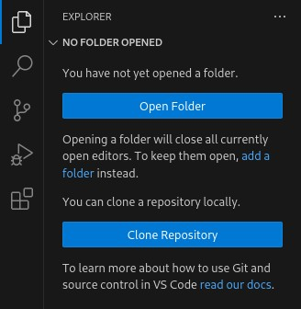
ALGORITMOS & LÓGICA DE PROGRAMAÇÃO
CLONAGEM DE REPOSITÓRIO…
Podemos realizar a clonagem do repositório remoto (GitHub) através das ferramentas oferecidas pela IDE VS Code. Para isto, será necessário executar os seguintes passos:
Inicializar a IDE VS Code;
Clicar na opção "Clone Repository";
Informar o serviço desejado: "GitHub";
Digitar o nome do repositório: "MyProject";
Definir a pasta local onde ele será mantido.
No final destas etapas, o VS Code irá perguntar se o usuário deseja abrir a pasta que contém o projeto e iniciar as atividades, disponibilizando o editor de texto e as ferramentas necessárias para dar continuidade à codificação…

Slide 7
ALGORITMOS & LÓGICA DE PROGRAMAÇÃO
CLONAGEM DE REPOSITÓRIO…
Outra maneira de realizar a clonagem do repositório remoto é através da linha de comando.
Para verificar as mudanças feitas no repositório remoto:
$ git fetch
Para clonar um repositório disponível no GitHub:
$ git clone https://github.com/edneipdemelo/MyProject.git
Para fazer o download das atualizações do repositório remoto para o repositório local:
$ git pull MyProject main
Para fazer o upload das atualizações do repositório local para o repositório remoto:
$ git push MyProject main
Fica à seu critério qual método utilizar, com base em sua proeficiência ou conforto… ;-)

Slide 8
ESTRUTURAS CONDICIONAIS

Slide 9
ALGORITMOS & LÓGICA DE PROGRAMAÇÃO
ESTRUTURAS CONDICIONAIS
"Necessito criar um programa que faça a avaliação da idade de uma determinada pessoa, para autorizá-lo ou não a realizar uma operação financeira. Se ele for menor de 18 anos, ele não terá a autonomia necessária e precisará do consentimento dos pais; caso contrário, ele poderá realizar as operações que desejar."
Para isto, precisaremos inserir em nossos programas uma estrutura condicional, a qual possibilitará o computador executar as operações desejadas com base na avaliação de uma condição, que por sua vez pode ser estabelecida com o uso de variáveis e operadores.
Eis, as principais estruturas condicionais suportadas pelo Python:
if/elif/else;
match case.
INÍCIO
Condicional
if IDADE => 18
V
F
print("Maior de idade!")
print("Menor de idade!")
FIM

Slide 10
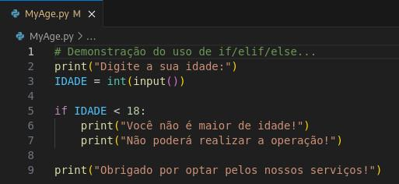
ALGORITMOS & LÓGICA DE PROGRAMAÇÃO
IF/ELIF/ELSE…
Dentre as estruturas condicionais mais empregadas está a if (se), a qual será capaz de analisar uma operação condicional e com base nela, executar as instruções que fazem parte do bloco se o resultado for verdadeiro! Caso contrário (falso), o interpretador irá executar as demais instruções, sem se importar com aquelas que estão dentro do bloco referente ao if.

Slide 11
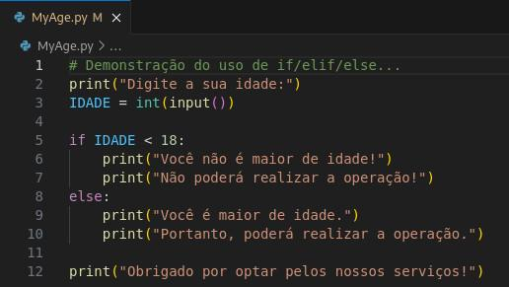
ALGORITMOS & LÓGICA DE PROGRAMAÇÃO
IF/ELIF/ELSE…
Embora o nosso programa funcione bem na prática e atenda aos pré-requisitos solicitados, ele não executa nenhuma instrução adicional caso a idade informada esteja acima dos 18 anos (maior de idade). Para isto, poderemos complementar o código através da adição de um novo bloco de instruções, baseado na condicional else. Esta por sua vez, só entrará em ação caso o resultado da condicional if seja falso.

Slide 12
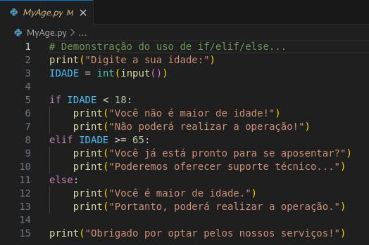
ALGORITMOS & LÓGICA DE PROGRAMAÇÃO
IF/ELIF/ELSE…
Por fim, poderemos complementar ainda mais a nossa estrutura condicional, tornando-a capaz de avaliar vários cenários que envolvem três ou mais situações diferentes, através da adição de um novo bloco de instruções baseadas na condicional elif. Em nosso exemplo prático, esquecemos de avaliar os indivíduos que possuem a idade a partir de 65 anos. Nesta fase da vida, o indivíduo poderá necessitar de suporte para realizar as operações desejadas…

Slide 13
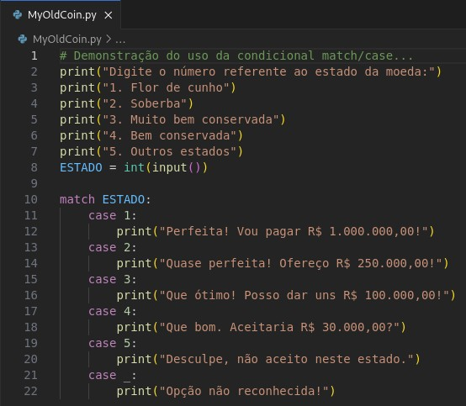
ALGORITMOS & LÓGICA DE PROGRAMAÇÃO
MATCH CASE…
Já a estrutura condicional baseada no match/case, teremos um bloco com instruções que somente deverão ser executadas, quando determinadas condições forem atendidas. Embora o match/case se assemelhe bastante ao uso das estruturas condicionais baseadas no if/elif/else, na prática ela é a mais indicada para lidar com tomadas de decisões múltiplas, pois torna o código mais legível e fácil de entender!
A partir de agora, iremos criar um novo programa o qual será utilizado para identificar o estado de uma moeda antiga e com base nele, definir o seu valor de mercado…

Slide 14
ALGORITMOS & LÓGICA DE PROGRAMAÇÃO
ATIVIDADES…
"Construa um programa onde o usuário digitará o dia da semana. De acordo com a sua resposta, o programa deverá exibir na tela uma recomendação do que ele poderia fazer neste dia. Se ele não digitar absolutamente, nada, o programa exibirá um alerta.
Construa um programa onde o usuário digitará quatro notas trimestrais e o programa irá calcular a média (lembrem-se do tipo da variável). Caso ela seja menor que 6, exibirá na tela: “Aluno reprovado”. Caso seja maior ou igual a 6 exibirá na tela: “Aluno aprovado”.
Construa um programa onde o usuário digitará o seu peso e a sua altura e o programa irá calcular o IMC (peso/altura). Caso o IMC seja maior que 25 exibirá, na tela, "Acima do peso ideal". Caso seja menor que 18, "Abaixo do peso ideal". Por fim, se o resultado do cálculo entregar um valor entre 18 e 25, informar que o "O seu peso está OK."."
Fica a critério do estudante definir o nome dos arquivos que serão armazenados na base de arquivos do projeto. Após concluir as atividades, não esqueçam de adicioná-los no índice do projeto pelo Git, realizar o commit e por fim, sincronizar com o repositório remoto do GitHub.

Slide 15
FIM…

